Slide 1
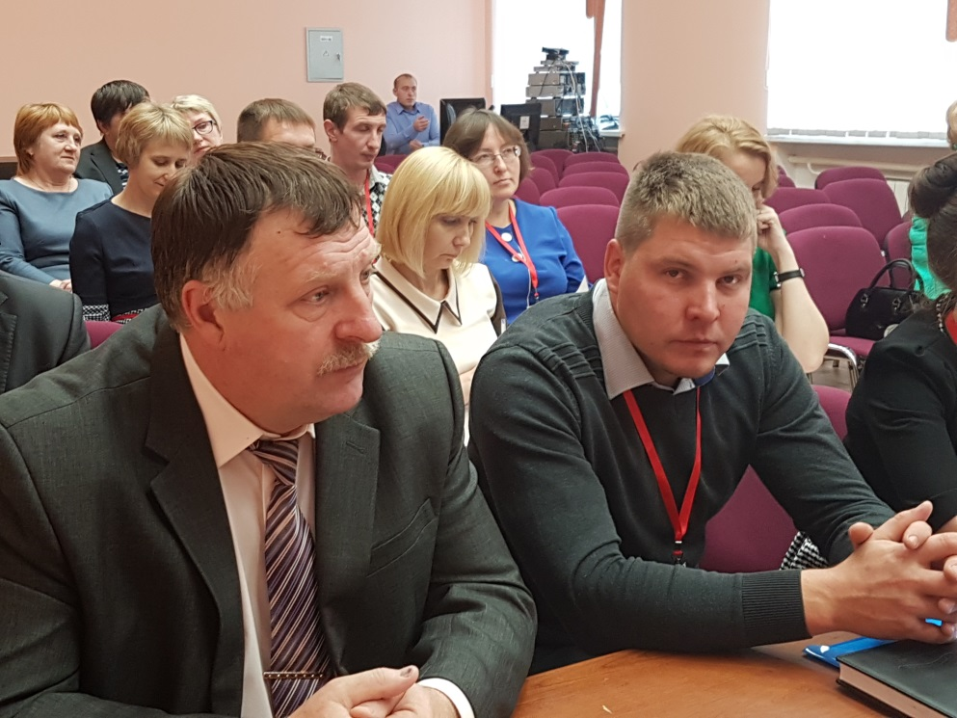
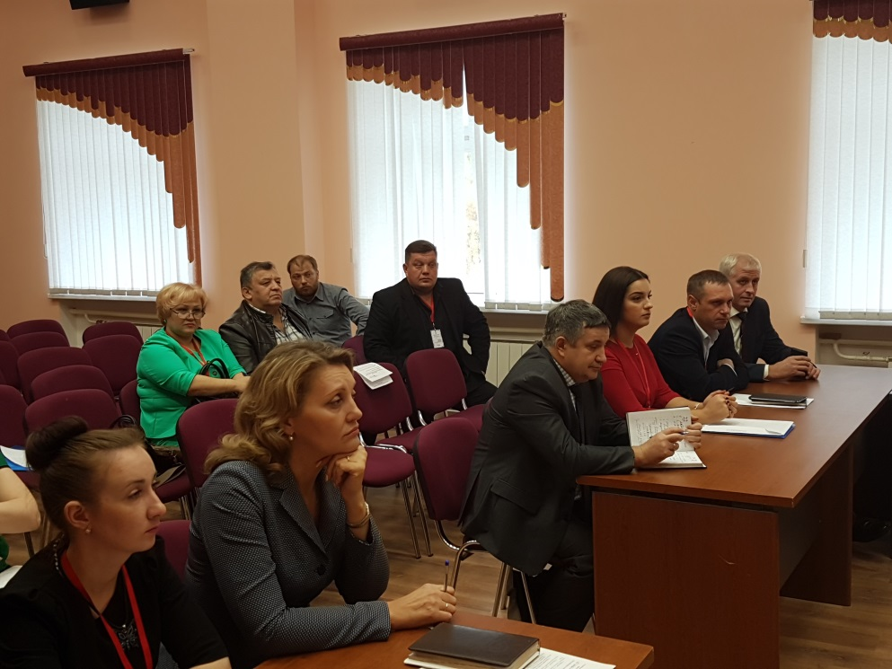
«День дублера» как успешная практика взаимодействия власти и бизнеса

Slide 2
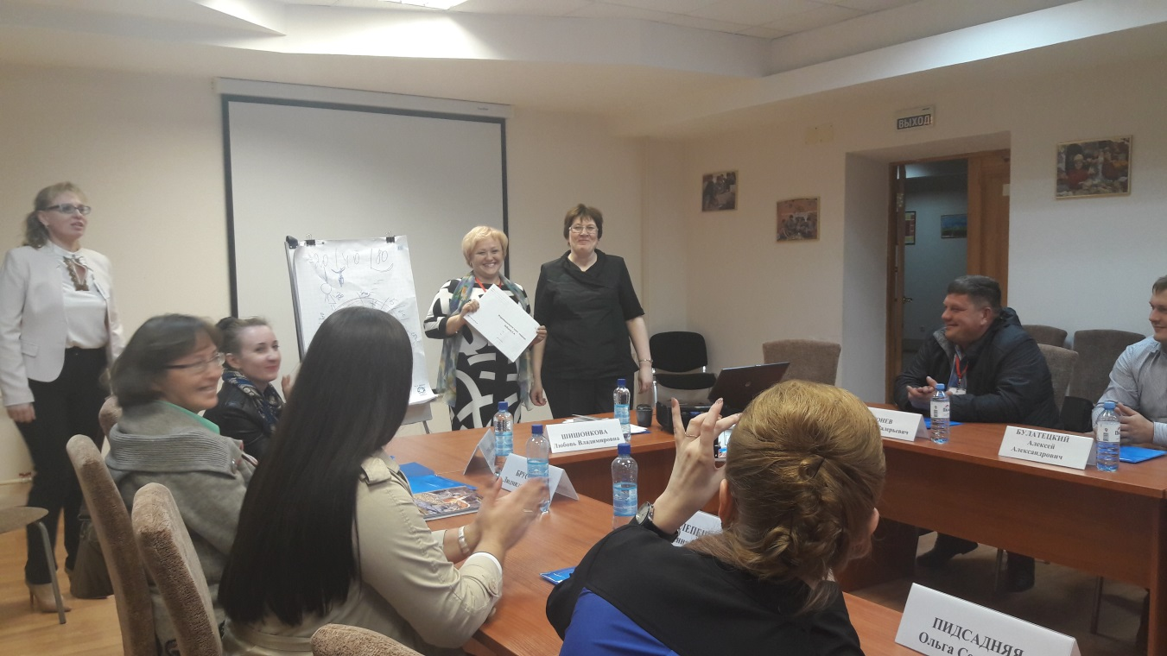
Ежегодно на территории Октябрьского района проходит районное образовательное мероприятие "ДЕНЬ ДУБЛЕРА"

Slide 3
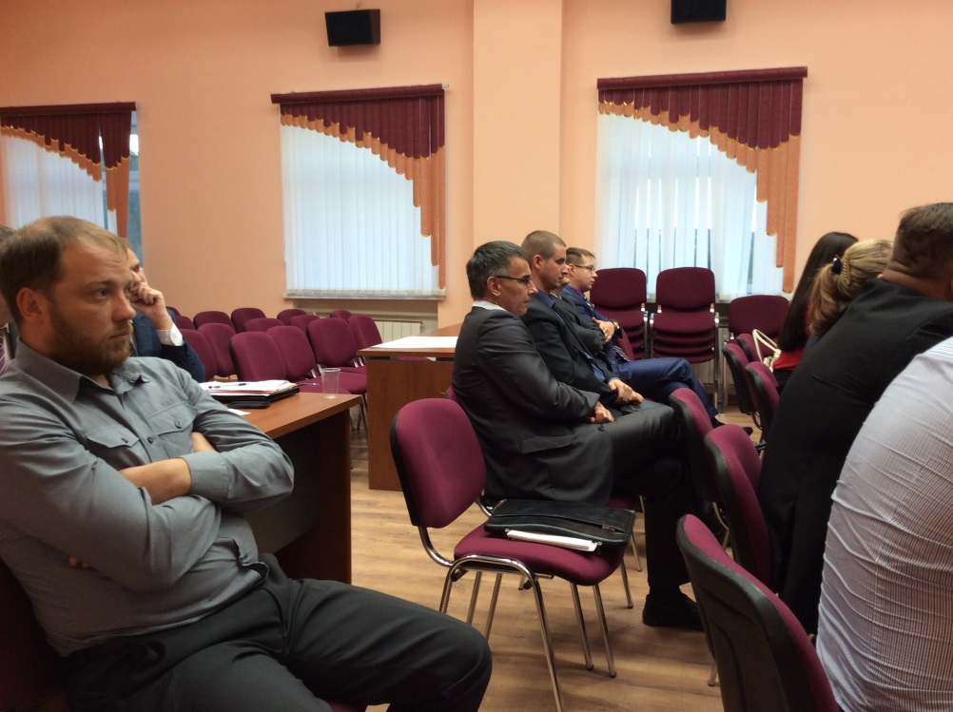
Мероприятие проводилось уже пятый раз и общее количество принявших участие предпринимателей и муниципальных служащих администрации Октябрьского района составило 88 человек.

Slide 4
Принцип отбора участников- анкетирование
По результатам анкетирования определяются должности муниципальной службы,
которые будут замещать участники.
Одновременно, идет сбор вопросов для губернатора Ханты-Мансийского
Автономного округа – Югры и главы Октябрьского района.

Slide 5
Постановка задач
Отдел кадров администрации
Октябрьского района готовит:
должностные инструкции,
на замещаемые должности;
положение о работе
структурного подразделения;
разрабатывает ПАМЯТКИ

Slide 6
Глава района подписывает обращение к участникам образовательного мероприятия

Slide 7
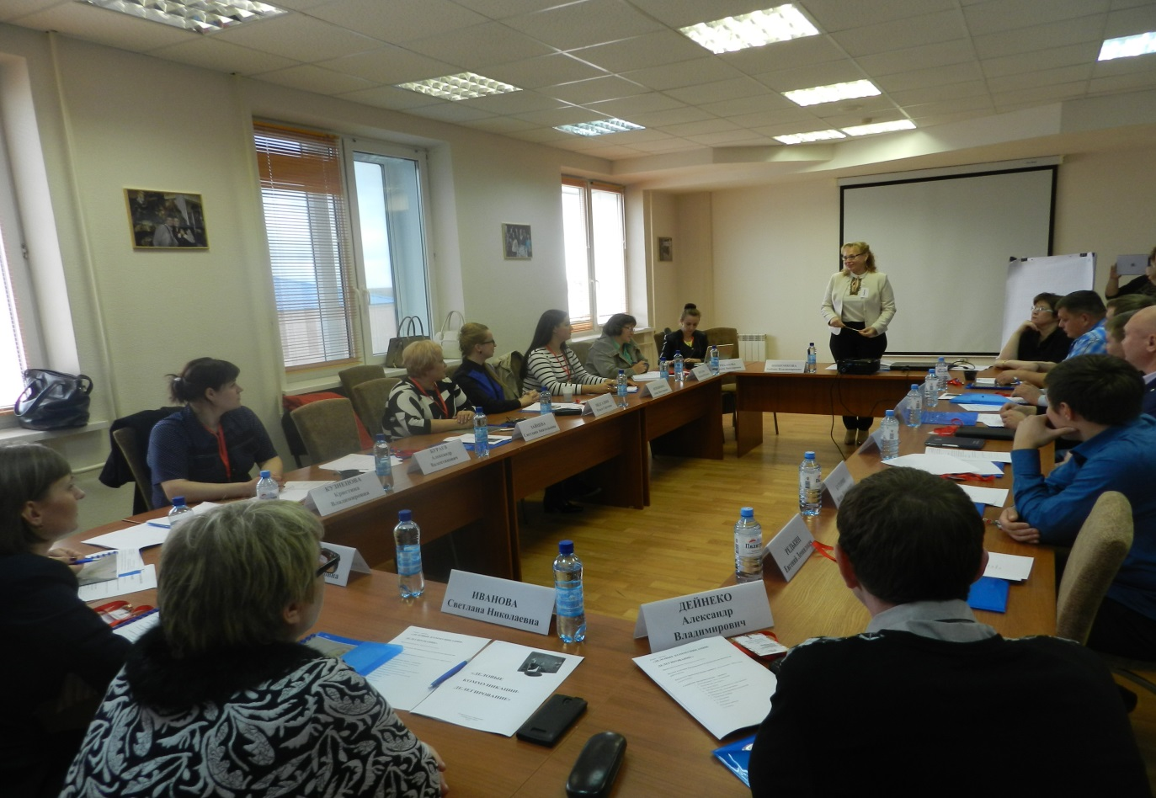
Проведение бизнес – тренинга «Деловые коммуникации» для подготовки участников к замещению должностей

Slide 8
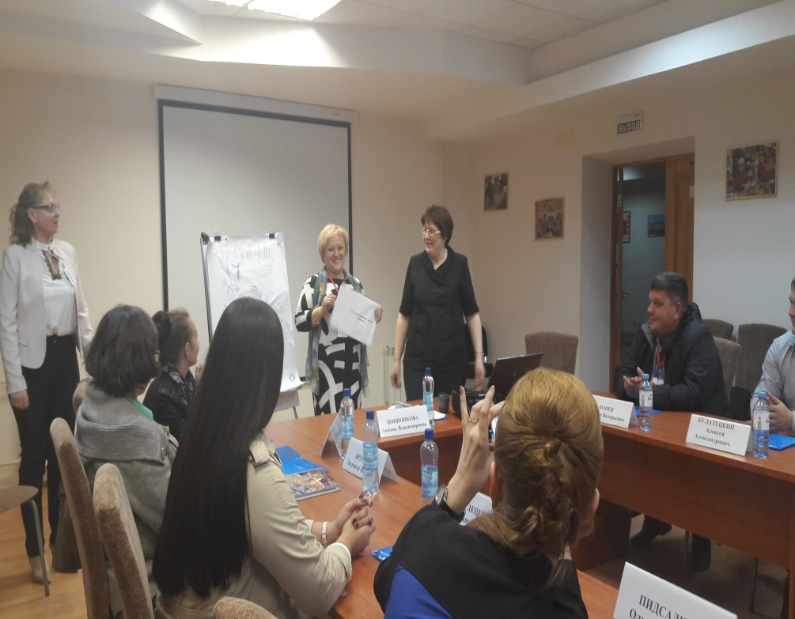
Получение индивидуального план – задания

Slide 9
Экстремальная квест- игра «Ночной форсаж»
Цель игры:
Определить команду на лучшее знание районного центра, его истории.
Задействованы в игре:
Глава поселка городского типа Октябрьское;
Заведующий отделом транспорта и связи администрации Октябрьского района;
Специалисты отдела развития предпринимательства администрации Октябрьского района

Slide 10
Командная эстафета

Slide 11
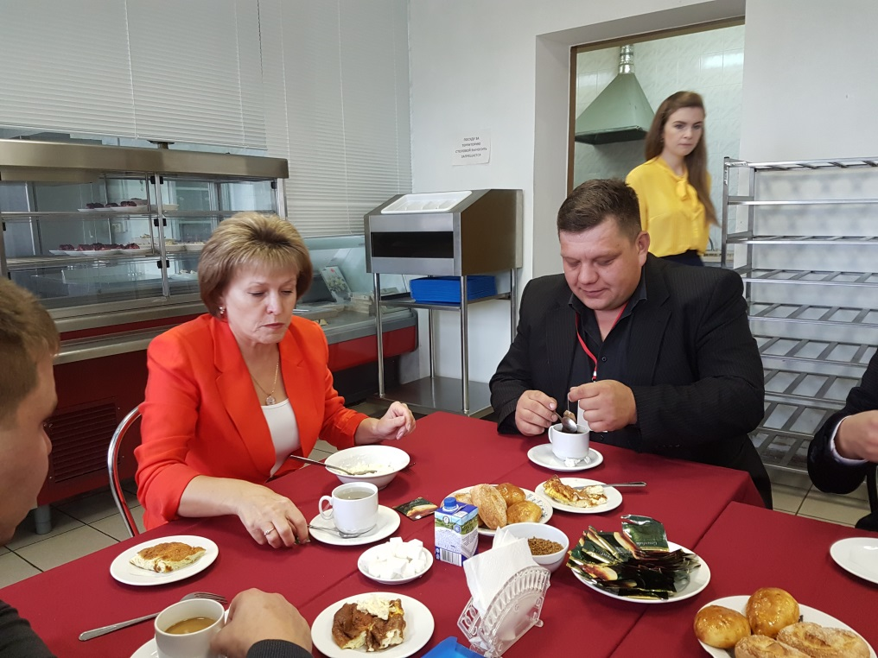
Бизнес- завтрак с главой Октябрьского района – Куташовой А.П.

Slide 12
Знакомство с руководителями, замещаемых должностей

Slide 13
Координационный совет по строительству

Slide 14
Выполнение индивидуально план – задания

Slide 15
Круглый стол, обмен опытом

Slide 16
Подведение итогов

